Slide 1

Módulo de Gestão do Processo de Controle de Carga até perdimento / apreensão / crédito
Análise de risco → Verificação física → Controle de fluxo de trabalho → Gestão de imagens → Gerenciais
Projeto AJNA
Superintendência da RFB na 08ªRF
Alfândega do Porto de Santos

Slide 2
Gestão do Processo de Controle de Carga no Modal Marítimo
Análise de risco em sentido amplo
Análise de imagem
Análise da logística
Registro da ação de controle de carga
Registro de verificação física (mesmo que não ocorra o perdimento/apreensão)
Gestão da mão de obra envolvida no processo de trabalho “controle de carga” marítimo.

Slide 3

Gestão do Processo de Controle de Carga
Processos de perdimento previstos no Art. 689 do R.A.
São casos nos quais a simples entrada da carga gera prejuízos irrecuperáveis e/ou não seria possível a constituição de crédito: mercadoria abandonada, proibida, falsificada, caso de interposição fraudulenta, mercadoria não declarada...
Em que pese a sua importância e impacto para o controle aduaneiro, os fluxos de trabalho até a formalização do perdimento são controlados de forma manual.
PUCOMEX
CARGA
ZS
Seleção
Abandono
Retenção
Verificação
Física
Laudos
diversos
Intimações
Interação
entre
Setores e
Unidades
Saneamento
Classificação
Valoração
Formalização
do
Perdimento
SECTA
CTMA
Saneamento
Classificação
Valoração
Formalização
do
Perdimento
SECTA
CTMA

Slide 4






















Gestão do Processo de Controle de Carga
Cada Servidor ou Equipe mantém suas próprias ferramentas e controles:
- Modelos em pacote Office
- Planilhas de controle
- Pastas de papel
- Dossiês no e-processo
- Pastas de rede com fotos e documentos preenchidos
Para prestar informações, preencher gerenciais, controlar os procedimentos, os gestores precisam estar sempre consultando arquivos, preenchendo planilhas, perguntando, pesquisando, fazendo levantamentos.

Slide 5

Gestão do Processo de Controle de Carga
Fim de papel, dossiê ou planilhas
Automatiza controle de fluxo
Gestão de mídias
Melhor comunicação
Uniformidade de procedimentos.
Transparência
Gerenciais integrados
Integrações automáticas
Buscas e levantamentos muito mais ágeis
Integrado com o AJNA:
- Dados da API Recintos
- Imagens de escaneamento
- IA de Visão Computacional

Slide 6
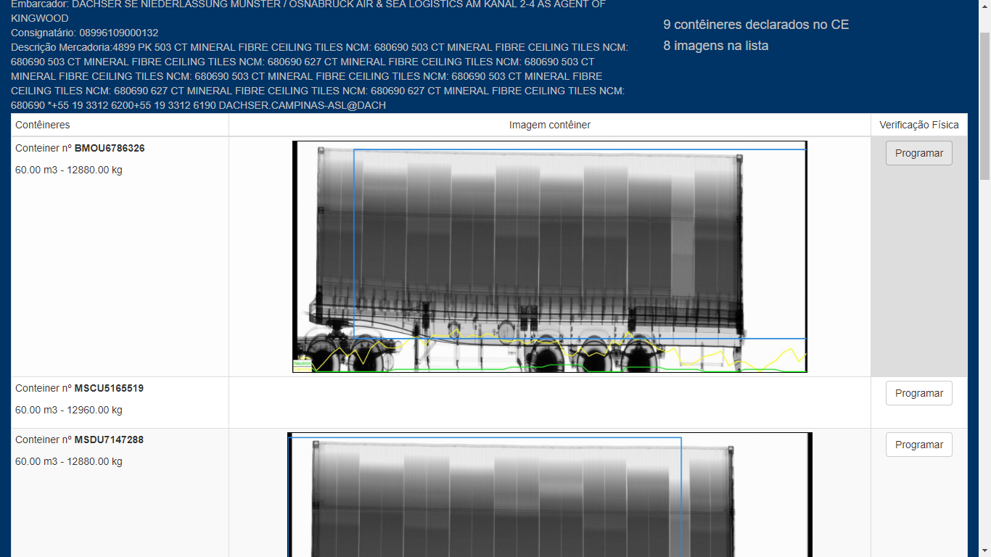
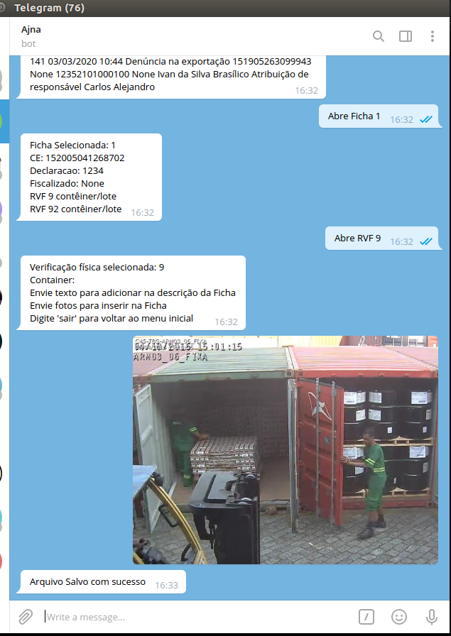
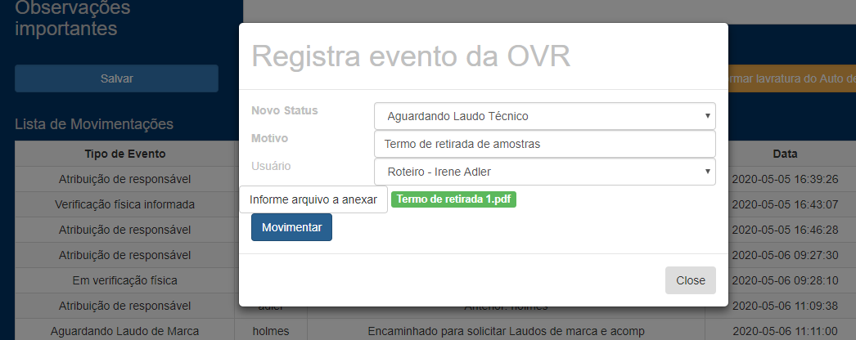
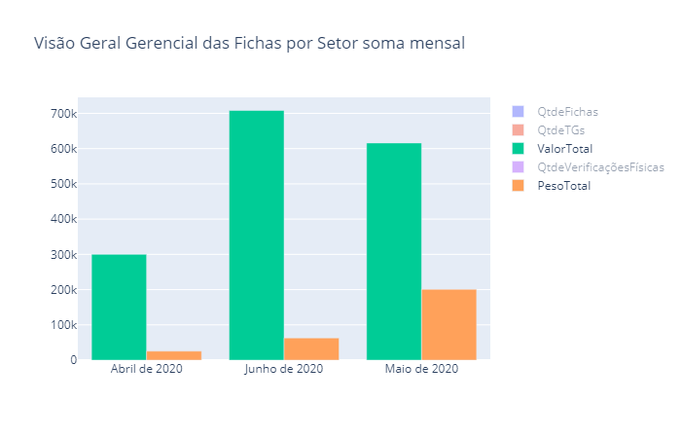
Controle de processos de perdimento

Slide 7
Objetivos
Controle de processos de perdimento
Controle do fluxo desde a análise de risco até a conclusão (Taseda e/ou Secta/CTMA)*
Fornecer os gerenciais necessários, incluindo controles por infração administrativa, marcas, etc
Possibilidade de importação/exportação de planilhas e integração com outros sistemas
Exportar dossiê completo se necessário (para impressão ou e-processo)
Banco de dados de imagens de verificação física e possibilidade de aplicação de IA.
* Inclui módulo de análise de risco de “pré-despacho” - imagens, dados Recintos e dados Mercante

